Slide 1






Slide 2

Đoán tên bài học

Slide 3




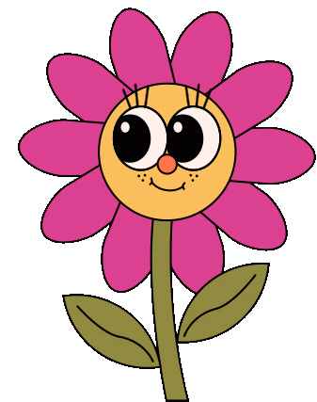


Slide 4





Notes:
GIÁO VIÊN BẤM CHUỘT VÀO CÁC MẢNH GHÉP ĐỂ ĐƯỢC DẪN ĐẾN CÂU HỎI TƯƠNG ỨNG. Cách thay ảnh sau mảnh ghép, kéo 1 mảnh ghép ra, bấm chuột phải vào ảnh chọn change picture

Slide 5
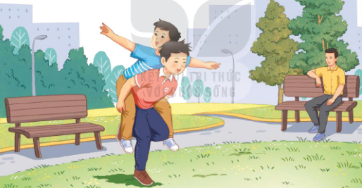
Quan sát tranh và
cho biết đây là bài đọc gì?
Cánh chim nhỏ

Slide 6
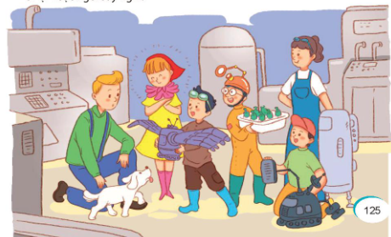
Quan sát tranh và
cho biết đây là bài đọc gì?
Ở vương quốc tương lai

Slide 7
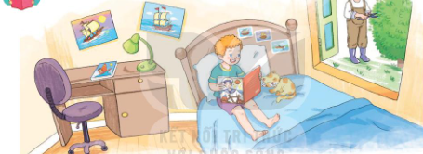
Quan sát tranh và
cho biết đây là bài đọc gì?
Con trai người làm vườn

Slide 8


Slide 9
4
Xếp những từ in đậm trong đoạn văn dưới đây vào nhóm thích hợp.
Hội diều làng Bá Dương Nội được tổ chức hằng năm. Mỗi năm có cả trăm con diều tham dự. Trong gió nồm nam của buổi chiều quê, những con diều rực rỡ cùng bay lên trời cao. Tiếng sáo u u vi vút những khúc nhạc đồng quê. Trên bờ đê, trước sân đình hoặc ở trong làng, người dân đều có thể ngắm diều bay và ngất ngây trong tiếng sáo diều. Diều nào bay cao, bay xa, có tiếng sáo hay nhất sẽ được trao giải.
(Theo Đỗ Thị Ngọc Minh)
Danh từ | Động từ | Tính từ
Danh từ chung | Động từ chỉ hoạt động | Tính từ chỉ đặc điểm của sự vật
Danh từ riêng | Động từ chỉ trạng thái | Tính từ chỉ đặc điểm của hoạt động

Slide 10
Hội diều làng Bá Dương Nội được tổ chức hằng năm. Mỗi năm có cả trăm con diều tham dự. Trong gió nằm nam của buổi chiều quê, những con diều rực rỡ cùng bay lên trời cao. Tiếng sáo u u vi vút những khúc nhạc đồng quê. Trên bờ đê, trước sân đình hoặc ở trong làng, người dân đều có thể ngắm diều bay và ngất ngây trong tiếng sáo diều. Diều nào bay cao, bay xa, có tiếng sáo hay nhất sẽ được trao giải.
(Theo Đỗ Thị Ngọc Minh)
Danh từ | Động từ | Tính từ
Danh từ chung | Động từ chỉ hoạt động | Tính từ chỉ đặc điểm của sự vật
Danh từ riêng | Động từ chỉ trạng thái | Tính từ chỉ đặc điểm của hoạt động
tổ chức, bay, ngắm, trao
rực rỡ, cao
Bá Dương Nội
gió, buổi chiều, sân đình, làng
ngất ngây
cao, xa

Slide 11
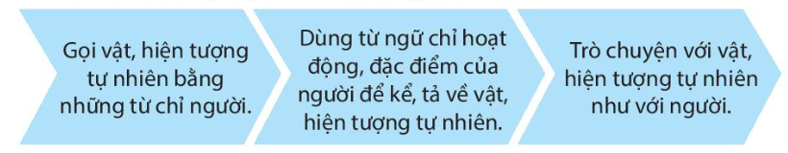
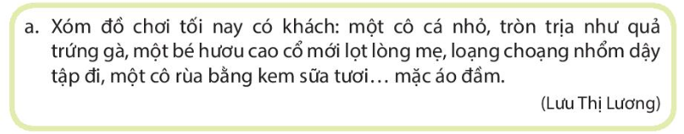
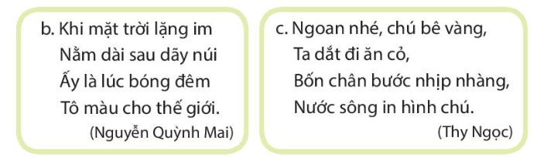
5
Tìm vật, hiện tượng tự nhiên được nhân hoá trong các đoạn dưới đây và cho biết chúng được nhân hoá bằng cách nào.

Slide 12
Sự vật được nhân hoá | Cách nhân hoá
Cá
Gọi con vật bằng những từ chỉ người
Hươu cao cổ
Gọi con vật bằng những từ chỉ người
Rùa
Gọi con vật bằng những từ chỉ người
Dùng từ chỉ hoạt động, đặc điểm của người để chỉ vật

Slide 13
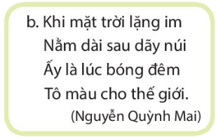
Sự vật được nhân hoá | Cách nhân hoá
Cá
Gọi con vật bằng những từ chỉ người
Hươu cao cổ
Gọi con vật bằng những từ chỉ người
Rùa
Gọi con vật bằng những từ chỉ người
Dùng từ chỉ hoạt động, đặc điểm của người để chỉ vật
Mặt trời
Dùng từ chỉ hoạt động, đặc điểm của người để chỉ vật
Bóng đêm
Dùng từ chỉ hoạt động, đặc điểm của người để chỉ vật

Slide 14
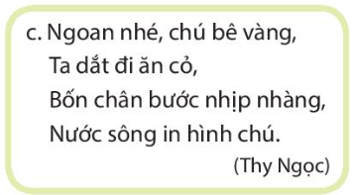
Sự vật được nhân hoá | Cách nhân hoá
Cá
Gọi con vật bằng những từ chỉ người
Hươu cao cổ
Gọi con vật bằng những từ chỉ người
Rùa
Gọi con vật bằng những từ chỉ người
Dùng từ chỉ hoạt động, đặc điểm của người để chỉ vật
Mặt trời
Dùng từ chỉ hoạt động, đặc điểm của người để chỉ vật
Bóng đêm
Dùng từ chỉ hoạt động, đặc điểm của người để chỉ vật
Bê vàng
Gọi con vật bằng từ chỉ người
Trò chuyện với vật như với người

Slide 15
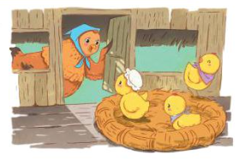
6
Đặt câu về nội dung tranh, trong đó có sử dụng biện pháp nhân hoá.
Ví dụ:
+ Bốn mẹ con nhà Gà có một ngôi nhà nhỏ nhắn xinh xinh. Mỗi khi mẹ đi làm việc kiếm tìm thức ăn thì ba chị em trông nhà cẩn thận và luôn nghe lời mẹ. Mỗi người mỗi việc giúp mẹ việc nhà và vui vẻ chờ đón mẹ về. Nghe tiếng mở cửa là ào ra chào đón mẹ và mong nhận được những món quà đáng yêu từ mẹ của mình. Ba chị em luôn thấy hạnh phúc và yêu quý mẹ.

Slide 16


Slide 17

Thi nói về con vật mình yêu thích và có sử dụng biện pháp nhân hóa khi nói về con vật đó.

Slide 18




Slide 19


Chân thành cảm Quý Thầy Cô đã yêu thích, tin tưởng và ủng hộ Hương Thảo – Zalo 0972115126!
Mong rằng tài liệu này sẽ giúp Quý Thầy Cô gặt hái được nhiều thành công trong sự nghiệp trồng người.
Để biết thêm nhiều tài nguyên hay các bạn hãy truy cập Facebook: https://www.facebook.com/huongthaoGADT

